Slide 1
De
« l’habillage du cours » à l’escape pédago . . .

Slide 2
Constatations de départ
Nouvel établissement → nouveau public → renouvellement
Très grande hétérogénéité
Elèves avec capacité concentration très faible
3h pour une séance d’1 h.
Elèves très rapides et élèves décrocheurs et perturbateurs
Séance de cours classiques souvent frustrantes
Inspection du principal en cours
Une dernière semaine de cours non-productive
Intérêt pour la pédagogie active et nouveautés

Slide 3
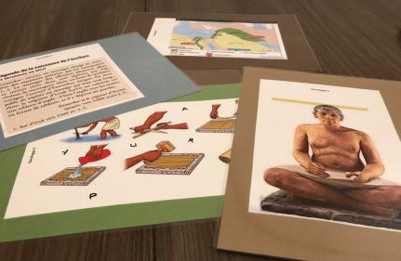
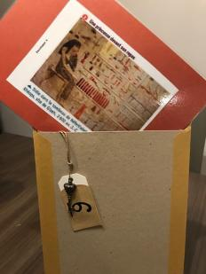
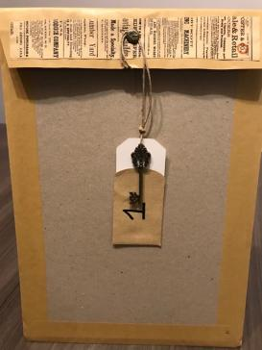
Essai 1 - Séance « écritures » 6e
Les docs à travailler
Sont présentés autrement
Avec une énigme en filigrane

Slide 4

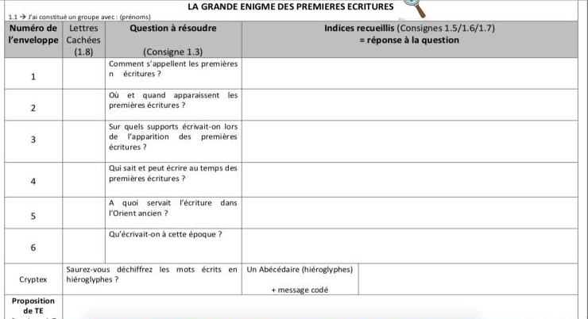
Essai 1 - Séance « écritures » 6e
La fiche élève
Les docs sous enveloppes remplacent le manuel

Slide 5
Essai 1 - Séance « écritures » 6e
Vidéo pour l'entrée dans le cours

Slide 6

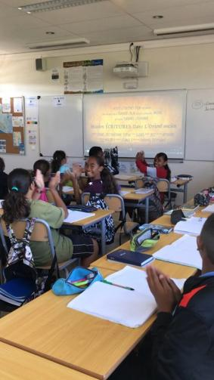
Essai 1 - Séance « écritures » 6e
Enthousiasme
implication

Slide 7
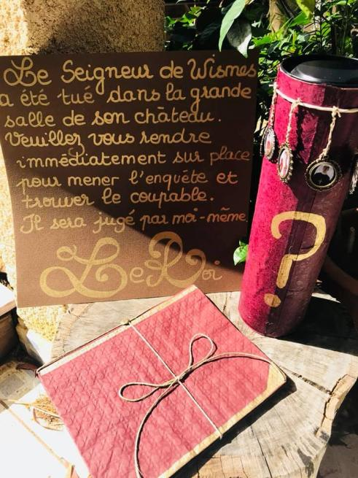
Essai 2 - Séquence « Seigneurie » 5e
Un scénario qui contient
Une énigme en filigrane
Les docs à travailler
« habillés » sous forme de codices / codex
Matérialisation de l’objet de la quête

Slide 8
Essai 2 - Séquence « Seigneurie » 5e
Vidéo pour l'entrée dans le cours

Slide 9
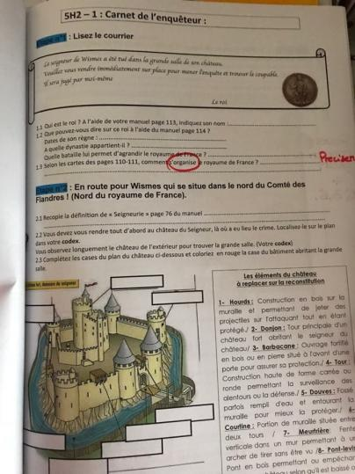
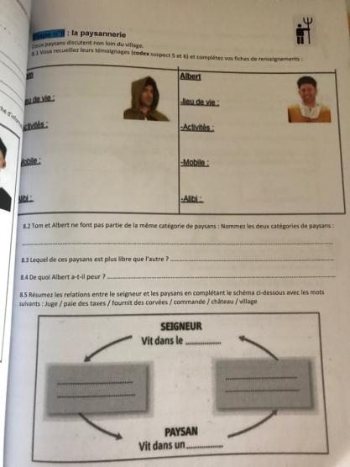
Essai 2 - Séquence « Seigneurie » 5e
Carnet de l’enquêteur contient toute la séquence

Slide 10
Essai 2 - Séquence « Seigneurie » 5e
Mise en activité des élèves « résistants »
Nouvel posture du professeur
→ moins de sollicitation
Différentiel →
chacun va à son rythme sans frustration

Slide 11
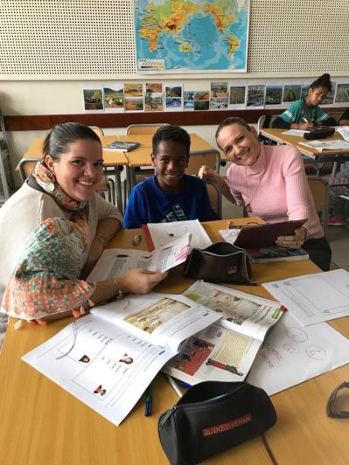
Essai 2 - Séquence « Seigneurie » 5e
Partage avec les collègues
qui viennent tester en situation le cours

Slide 12
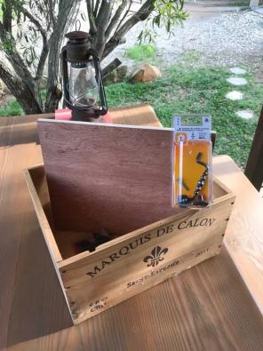

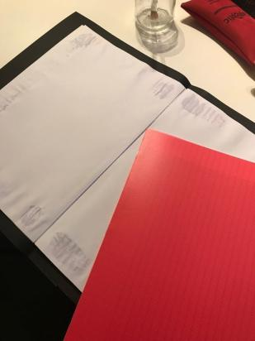
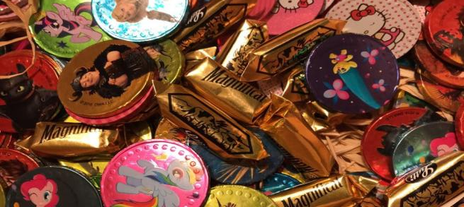
Essai 3 - Séquence « Villes » 5e

Slide 13
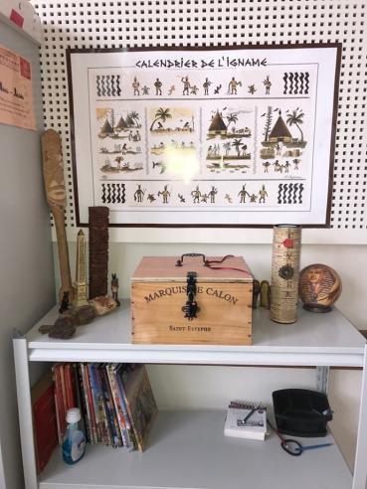
Essai 3 - Séquence « Villes » 5e

Slide 14
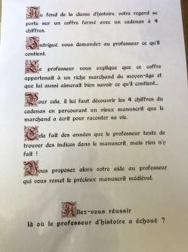
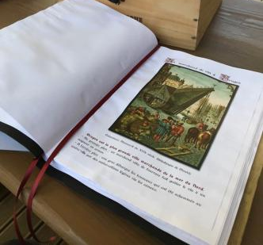
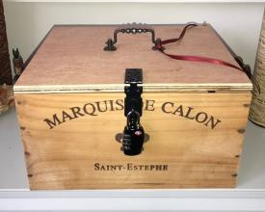
Essai 3 - Séquence « Villes » 5e
Un scénario qui contient
Une énigme en filigrane
Les docs à travailler
« habillés » sous
forme de manuscrits
Matérialisation de l’objet de la quête

Slide 15
Essai 3 - Séquence « Villes » 5e
Vidéo pour l'entrée dans le cours

Slide 16
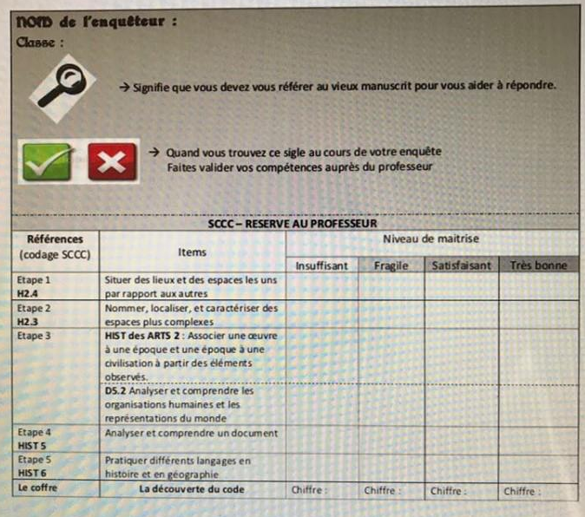
Essai 3 - Séquence « Villes » 5e
Carnet de l’enquêteur contient toute la séquence + intégration des compétences évaluées

Slide 17
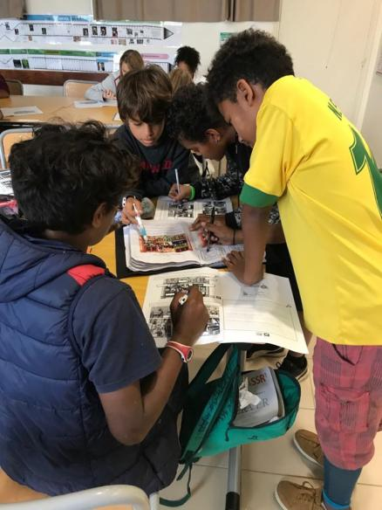
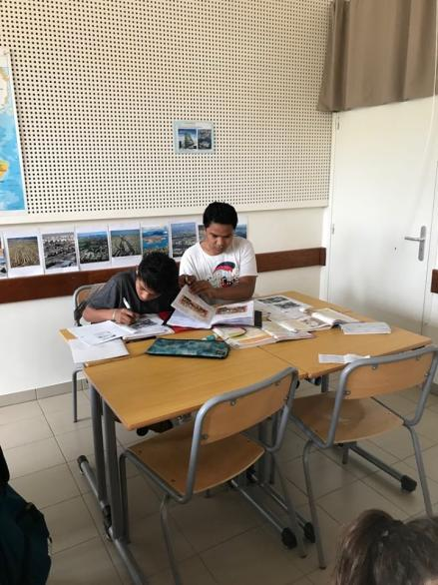
Essai 3 - Séquence « Villes » 5e
Ceux qui décrochaient …
Ceux qui veulent gagner …

Slide 18
Pour la prochaine fois …
Intégration du numérique dans l’enquête
Intégration de la notion de timing limité / apport aide « payant »
Recherche d’énigmes plus élaborées
Acquisition de matériel supplémentaire
Formation du prof aux logiciels dits « escapes »

Slide 19
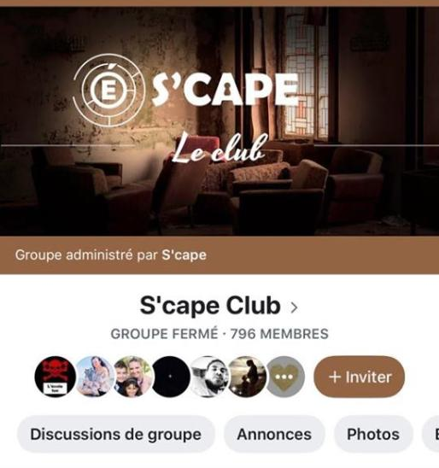

En vous remerciant pour votre attention

